Slide 1
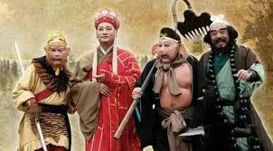
《西游记》知识图谱构建与应用

Slide 2
什么是知识图谱
定义
知识图谱是一种用图结构（节点+边）来表示知识和实体之间关系的技术
它将分散的信息连接成网络，让计算机能够理解知识之间的关联
核心要素
节点（Node）：代表实体，如人物、地点、事件、概念等
【三级】边（Edge）：代表实体之间的关系，如师徒、敌对、变化等
【三级】属性（Property）：实体的特征描述，如种族、身份、性格等

Slide 3
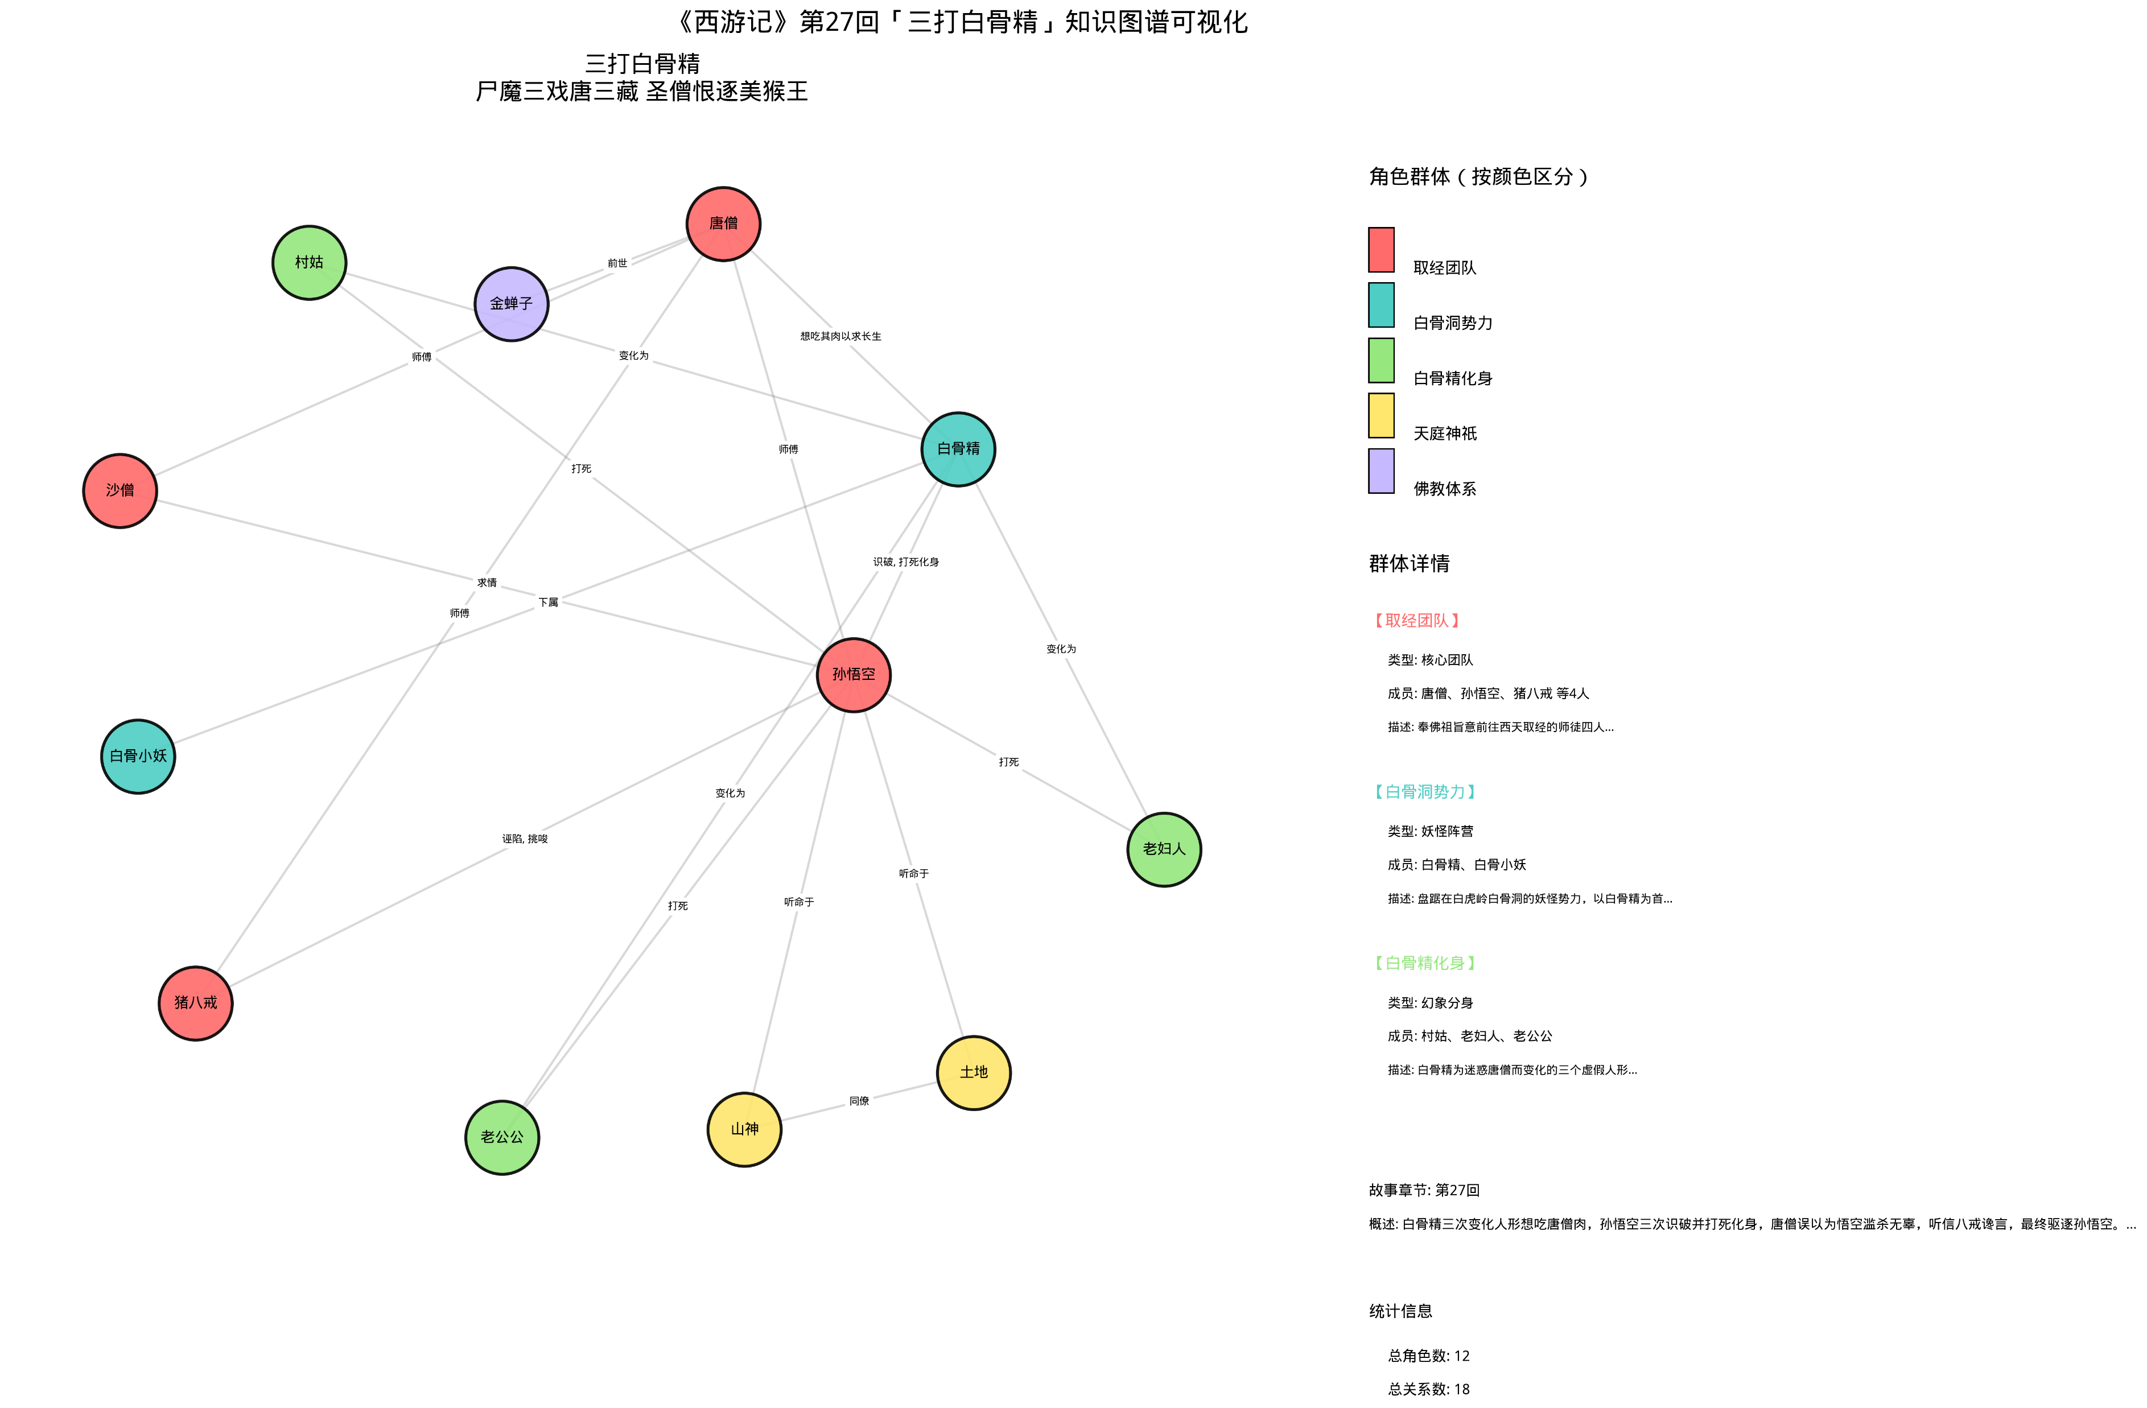
三打白骨精知识图谱简介

Slide 4
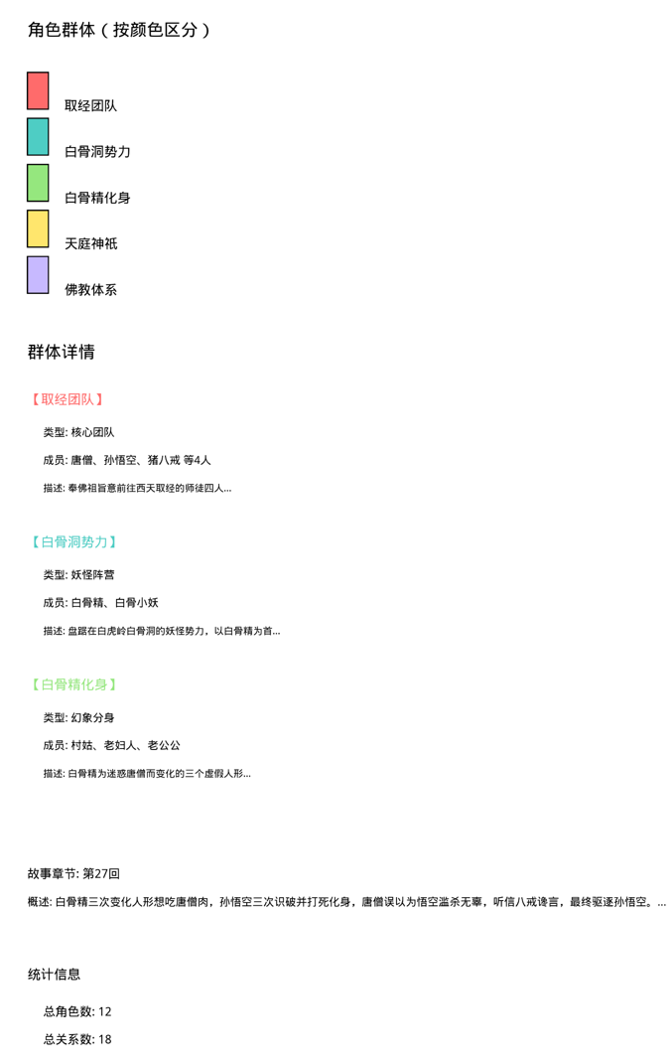
角色群体划分
取经团队（红色）
白骨洞势力（青色）
白骨精化身（绿色）
天庭神祇（黄色）
佛教体系（紫色）

Slide 5
关系类型与示例
师徒关系
敌对关系
变化关系
同僚关系
听命关系
前世今生

Slide 6
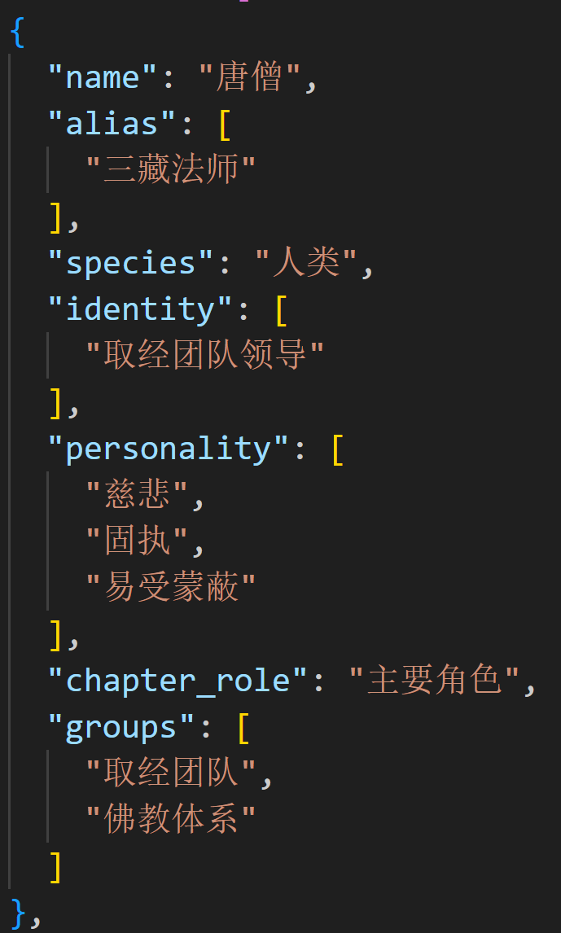
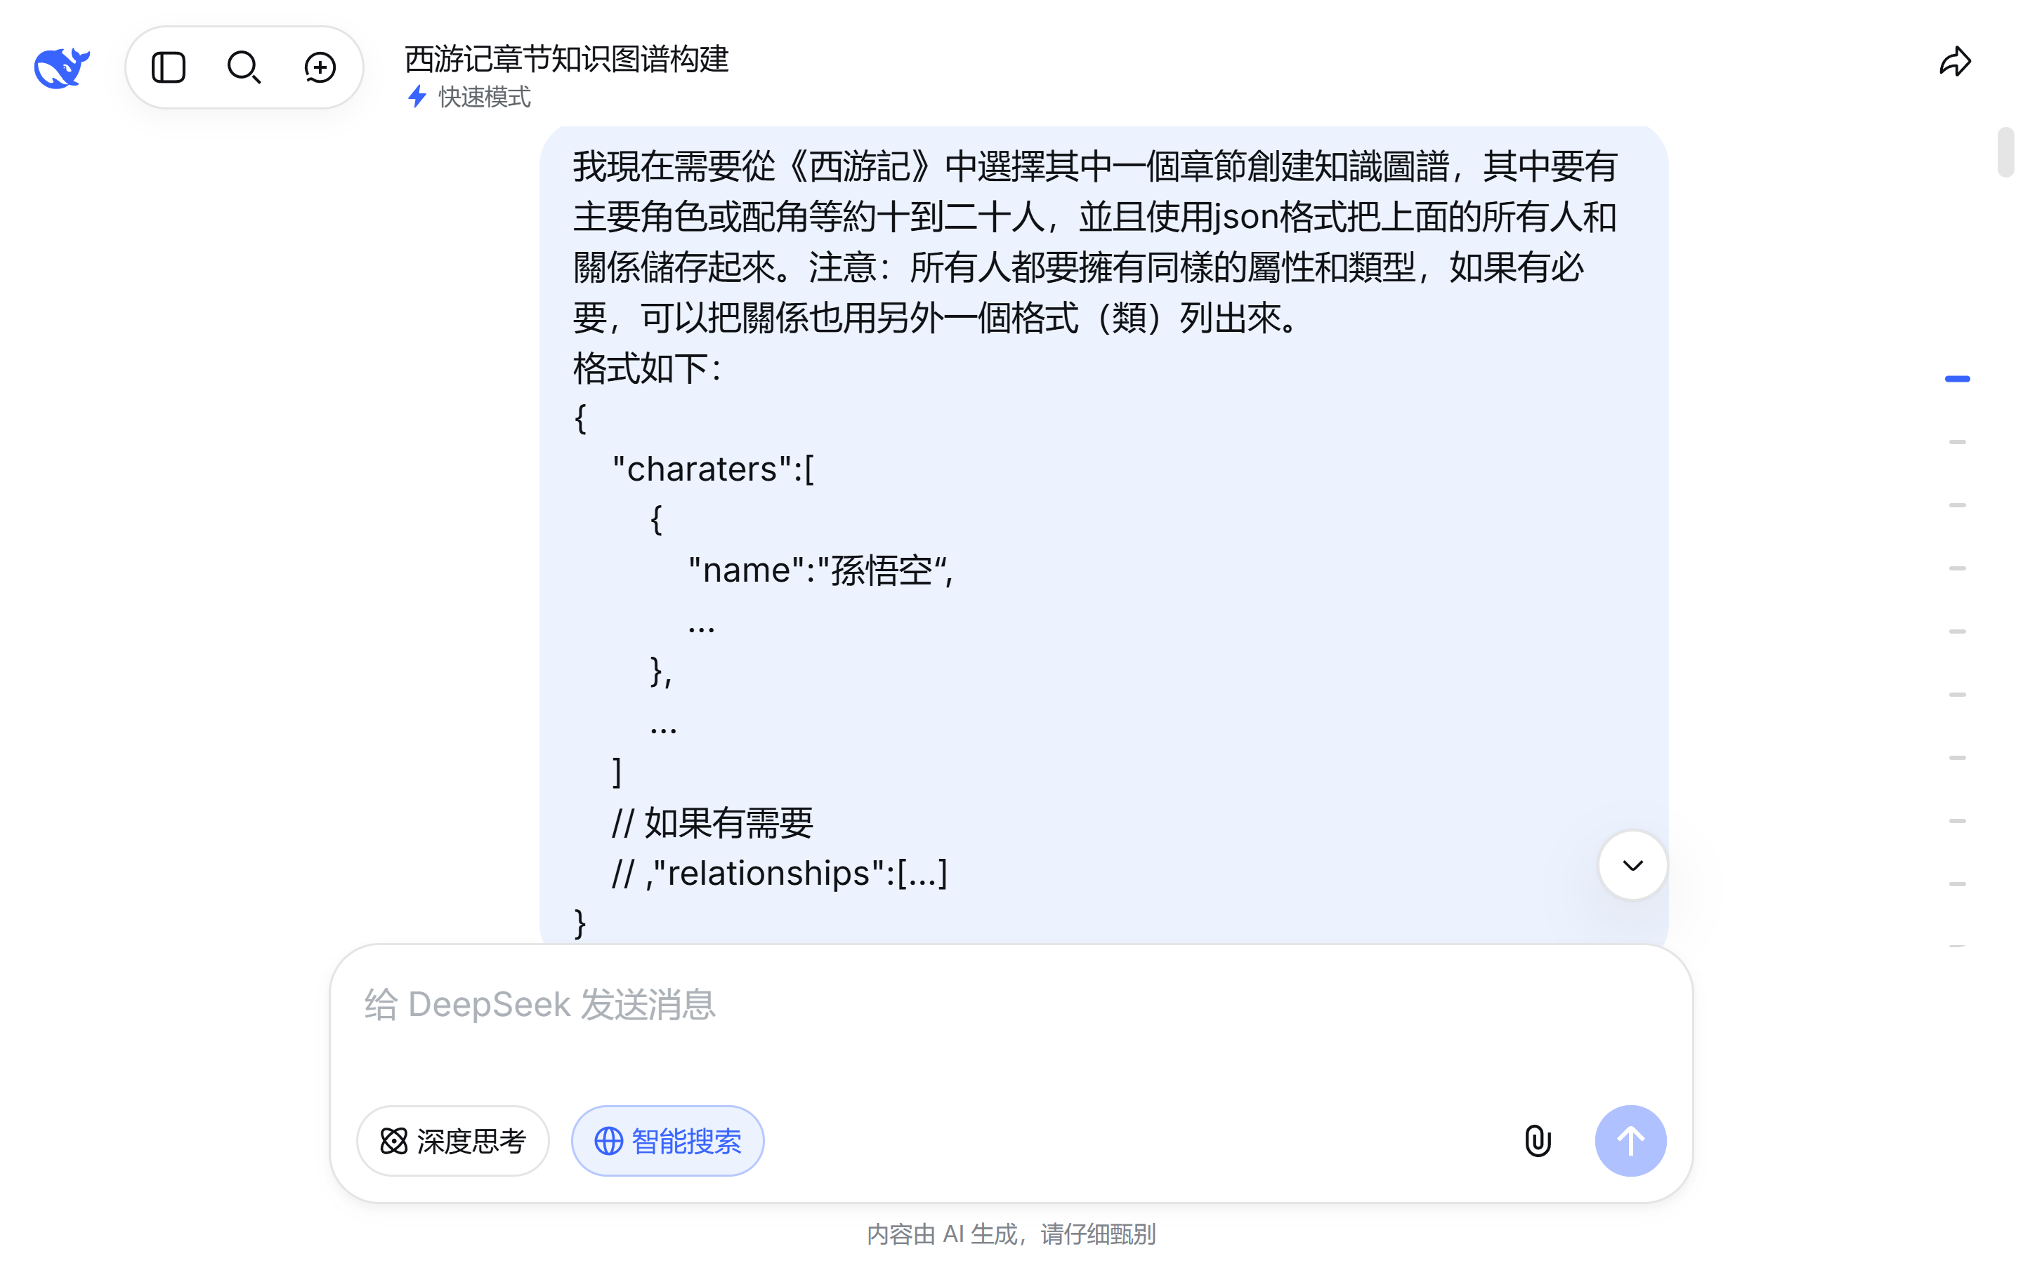
JSON数据结构设计
根对象属性
characters数组
groups数组
relationships数组

Slide 7
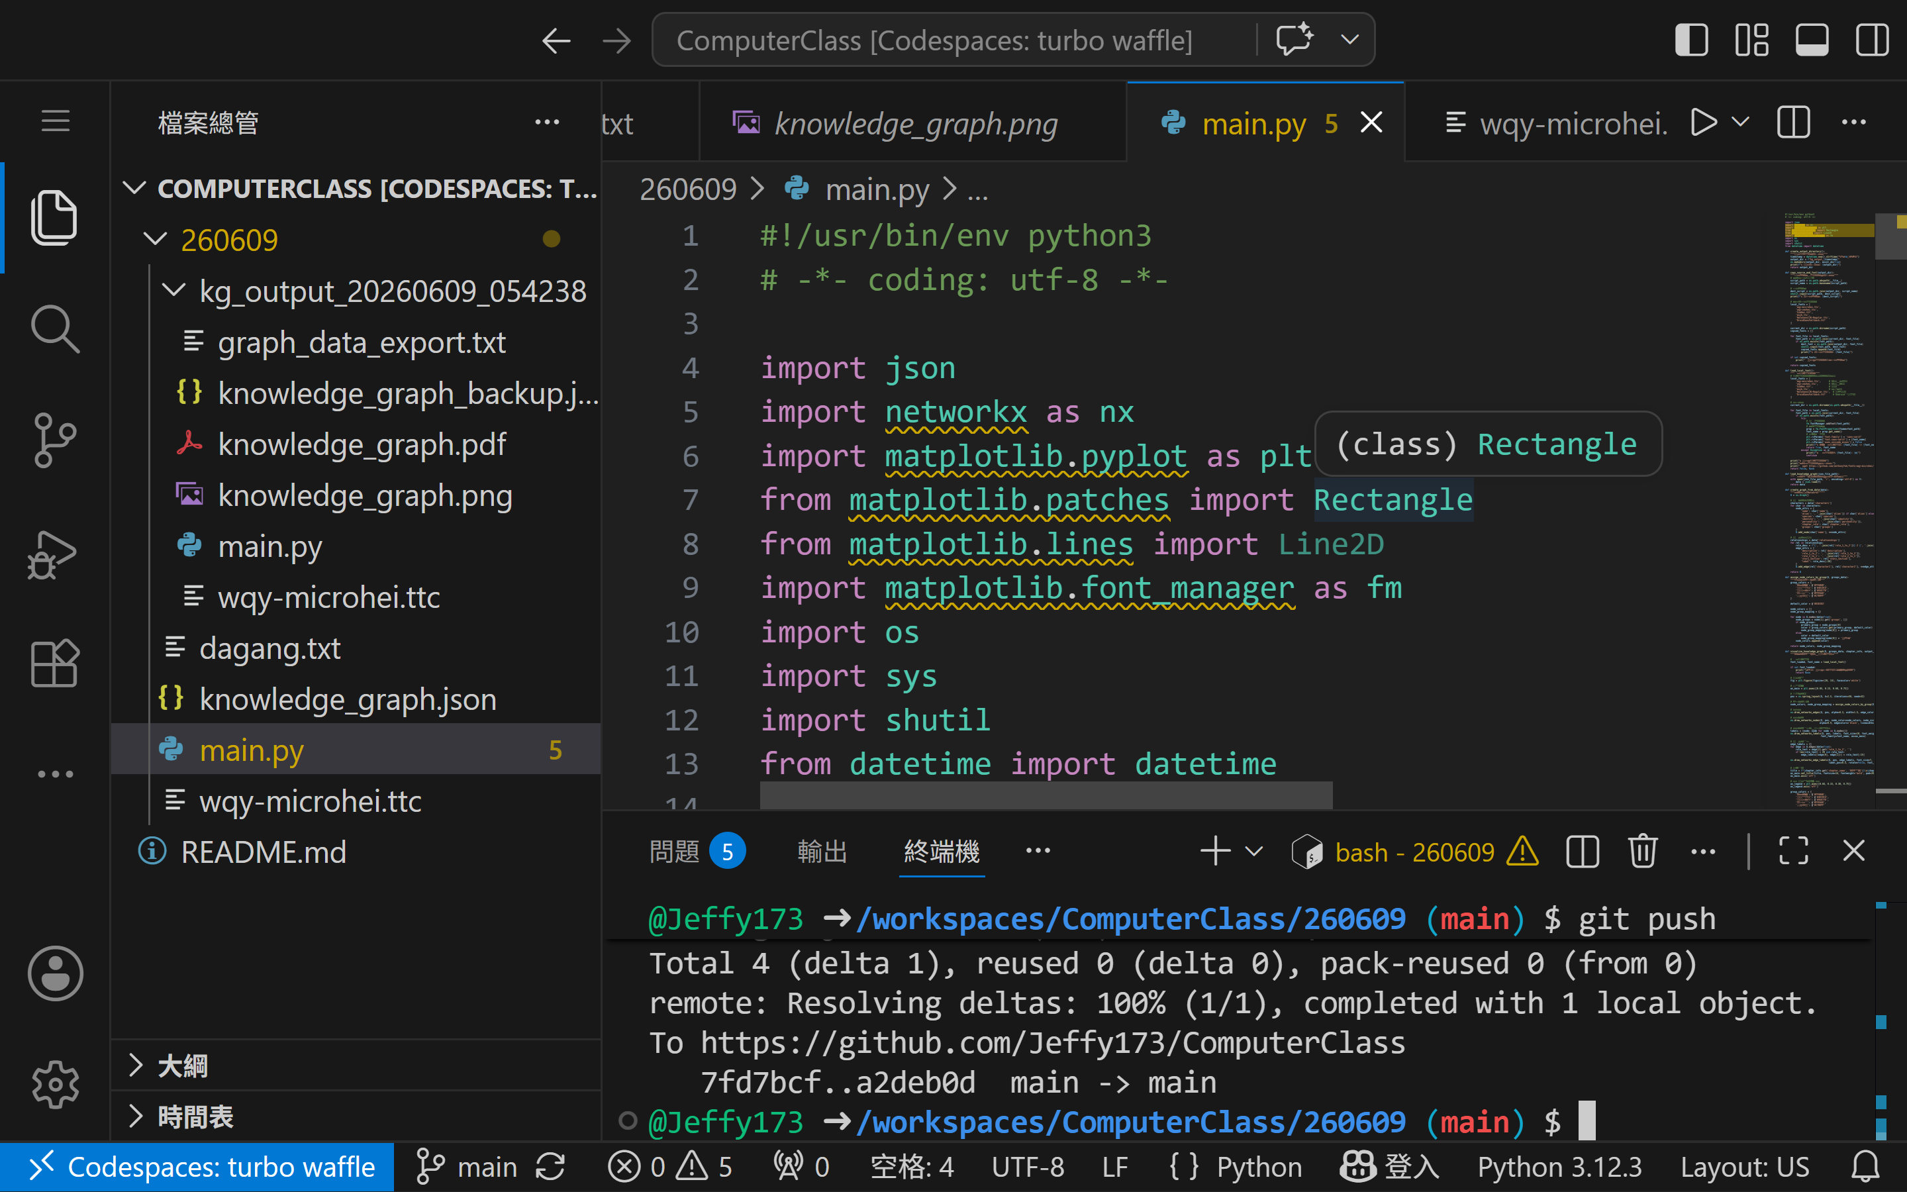
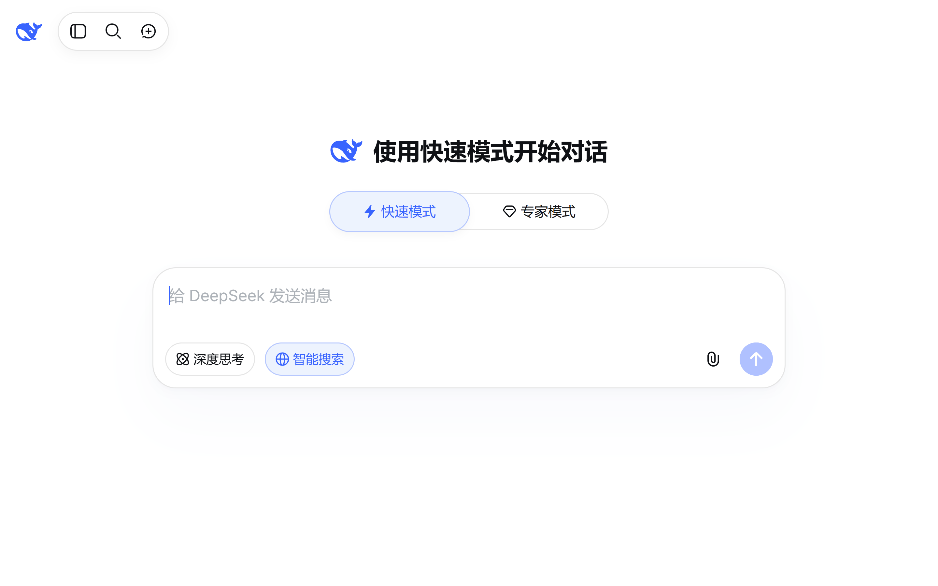
创作过程
使用工具：
Github codespaces (限免遠端及vscode開發界面,git工具）
Deepseek 快速模式(免費，電腦、手機端同步)

Slide 8
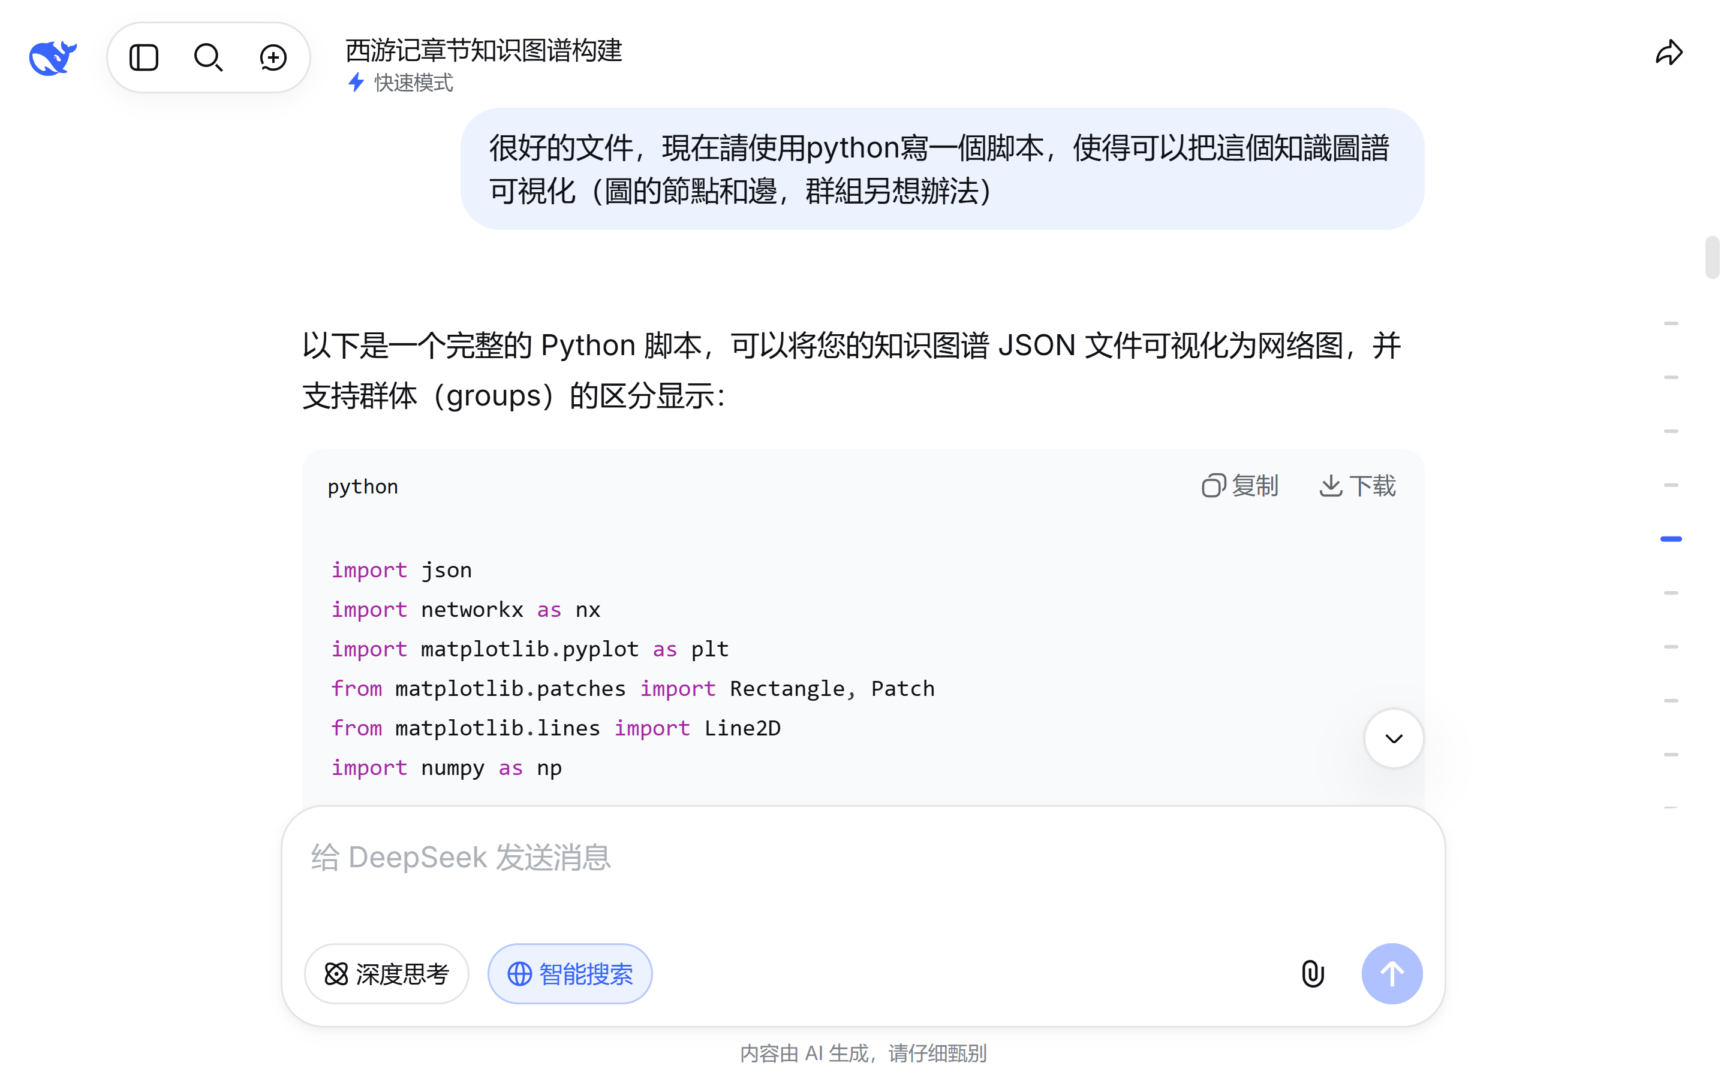
创作过程
圖片生成：
使用python（plt模塊），指導ai生成代碼
優點：高度自由，項目結構清晰，極少依賴
缺點：工程量較大，容易發生錯誤，可以搭配ai工具debug

Slide 9
创作过程
三、最终交付成果
1. 知识图谱数据（JSON）
12个角色（唐僧、孙悟空、猪八戒、沙僧、白骨精、村姑、老妇人、老公公、金蝉子、山神、土地、白骨小妖）
5个群体（取经团队、白骨洞势力、白骨精化身、天庭神祇、佛教体系）
18条双向关系（师徒、敌对、变化、同僚、听命、挑唆、求情等）
2. 可视化脚本（Python）
使用NetworkX + Matplotlib
按群体着色（5种颜色）
时间戳目录自动管理
多格式输出（PNG、PDF、TXT）
支持中文显示（需本地字体）

Slide 10
最终交付成果
1. 知识图谱数据（JSON）
12个角色（唐僧、孙悟空、猪八戒、沙僧、白骨精、村姑、老妇人、老公公、金蝉子、山神、土地、白骨小妖）
5个群体（取经团队、白骨洞势力、白骨精化身、天庭神祇、佛教体系）
18条双向关系（师徒、敌对、变化、同僚、听命、挑唆、求情等）
2. 可视化脚本（Python）
使用NetworkX + Matplotlib
按群体着色（5种颜色）
时间戳目录自动管理
多格式输出（PNG、PDF、TXT）
支持中文显示（需本地字体）

Slide 11
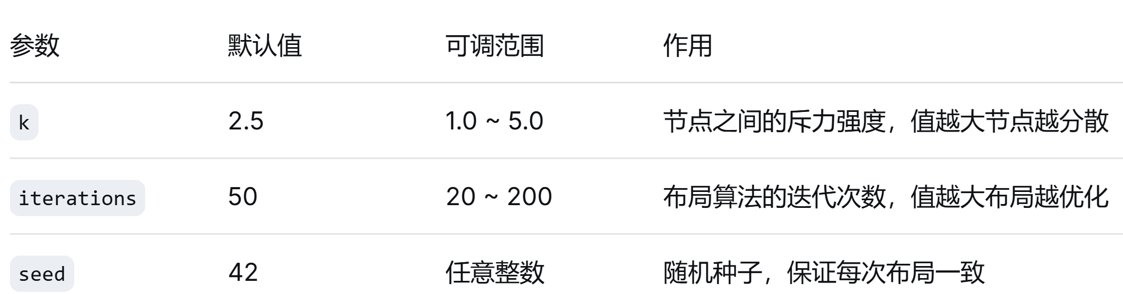
可视化脚本开发
技术栈：plt
核心功能：json->knowledge_graph
布局优化参数：

Slide 12
遇到的困难与解决方案
中文字体乱码（文字都變成框框）
字体缺失备选方案（下載字體到本地（遠端））
文件管理（清晰的目錄結構：日期/時間/源碼及產品）

Slide 13
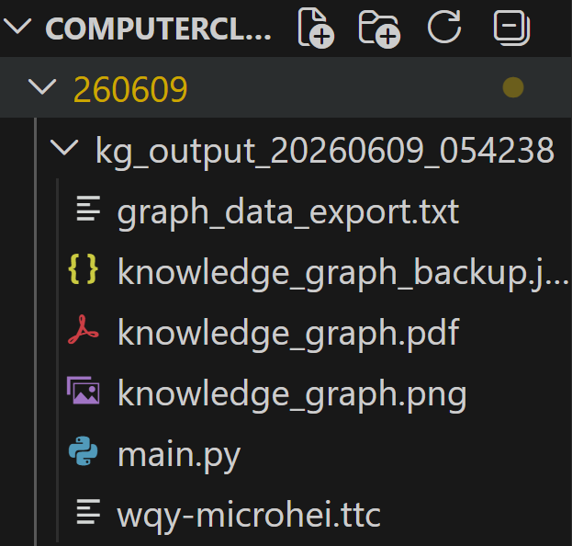
成果展示
数据成果
工具成果
输出文件

Slide 14
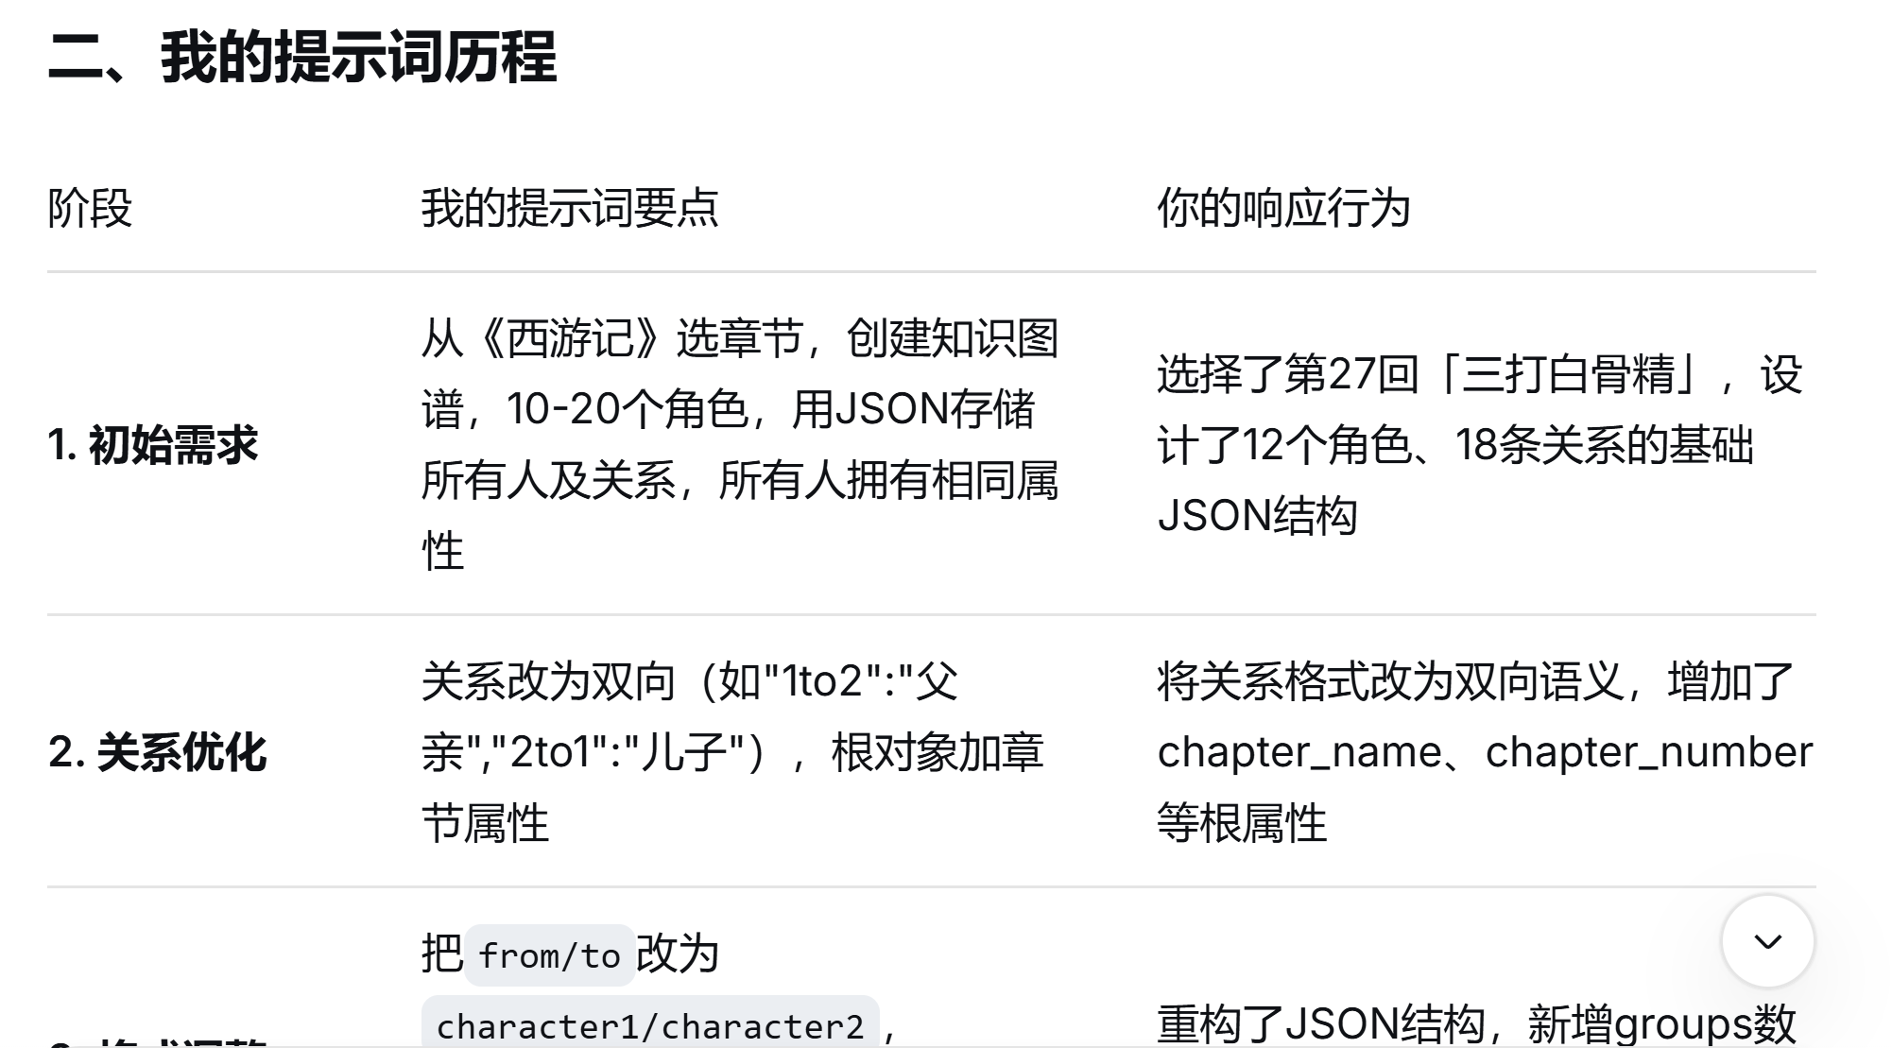
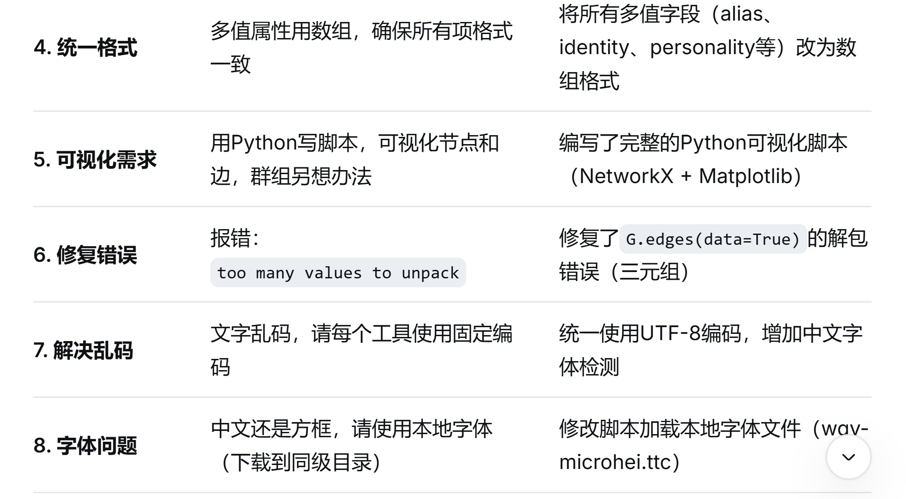
學習成果
又一個項目完成，熟練使用AI工具可以極大幅度提升開發和學習效率
AI debug：需要經驗和技巧，AI可以幫你更容易發現並修改錯誤

